Slide 1
O‘zbek tili
9
sinf
Mavzu: “Mening Oybegim”
(xotiralaridan)

Slide 2
O‘tilgan mavzuni takrorlash
1
“Raqamlar tilga kirganda”
1908 – yil, 31 –sentabr –
1922 – 1926 – yillar –
1926 – 1930 – yillar –
1932 – 1937 – yillar –
1930 – 1986 – yillar –
1985 – yil –

Slide 3
“Raqamlar tilga kirganda”
2
1908 – yil, 31 –sentabr –Turkiston shahrida tug‘ulgan
1922 – 1926 – yillar – Toshkentda “Pestolotsi” maktabida o‘qigan.
1926 – 1930 – yillar – O‘rta Osiyo universiteti fizika – matematika fakulteti kimyo bo‘limida o‘qiydi.

Slide 4
“Raqamlar tilga kirganda”
3
1932 – 1937 – yillar – Тоshkent tibbiyot institutida o‘qituvchi
1930 – 1986 – yillar – Qishloq xo‘jalik institutida o‘qituvchi, dotsent va kafedra mudiri
1985 – yil – Beruniy nomidagi O‘zbekiston Davlat mukofoti lauriyati

Slide 5
“Xatosini tuzating!” usuli
4
Lug‘atdagi xatolarni tuzatib, javobini o‘z o‘rniga qo‘yib yozing
kimyogar olima - великая личность
ma’naviy cho‘qqi – известный просветитель
buyuk siymo – кандидат наук
fan nomzodi – редактор
tаniqli ma’rifatparvar – духовная вершина
tasviriy san’at – издательство
muharrir – учёный химик
Nashriyot – изобразительное искусство

Slide 6
“Xatosini tuzating!”
5
Tekshiring:
kimyogar olima | учёный химик
ma’naviy cho‘qqi | духовная вершина
buyuk siymo | великая личность
fan nomzodi | кандидат наук
tаniqli ma’rifatparvar | известный просветитель
tasviriy san’at | изобразительное искусство
muharrir | редактор
nashriyot | издательство

Slide 7
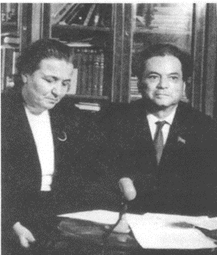
Yangi mavzuning bayoni
6
“Oybegim mening” (“Xotiralar” )
1994–yilda Zarifa Saidnosirovaning
“Oybegim mening” (“Xotiralar” ) kitobi
chop etiladi.
Moй Айбек: воспоминания об узбекском писателе Мусе Ташмухамедове (Айбеке).

Slide 8
“Oybegim mening” (Xotiralar)
7
“Sevgi va vafo dostoni” (N.Karimov)
“Bolalik xotiralarim”
“Oybek bilan uchrashuv”
“Bir piyola may”
“Kundalikdan sahifalar”
“Leningradlik talabaning kelishi”
“Hijron va visol”
“Oybegim, Omonbegim”
“Sokin kun nafasi”
“Boyqush kelgan yil”
“Bektemir izidan”
“Oybekka qarshi hujum”
“Xastalik yillari”
“Donolar o‘tdilar. Oybek.Qalbdan sevgi toshdi”

Slide 9
“Sevgi va vafo dostoni”
8
Naim Karimov
“1986 – yilning yoz oylari. Zarifa opa Toshkentdagi shifoxonalarning birida davolanayotgan kezlar. Kunlarning birida ko‘rgani borsam, opa qo‘limga semizgina bir papakani tutqazib, o‘z xotiralarini qog‘ozga tushirganini aytdi, tahrir qilib, nashr etishimni buyurdi.
Bu kitob “Oybegim mening” deb ataladi. Bu nomda iftixor tuyg‘usi ham, Zarifa opa hayotining ma’no va mazmuni ham to‘la aks etgan. Ushbu kitobning birinchi bobi Zarifa opaning bolalik xotiralariga bag‘ishlangan”.

Slide 10
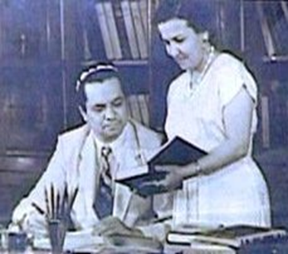
“Sevgi va vafo dostoni”
9
“Zarifa opa Turkistonda tavallud topgan atoqli ma’rifatparvar Saidnosir Mirjalil o‘g‘lining farzandi edi.
Saidnosir Mirjalil o‘g‘li O‘zbekistondagi jadidchilik harakatining ko‘zga ko‘ringan namoyandalaridan biri. Turkiston muxtoriyatining a’zosi Munavvar Qori, Ubaydula Xo‘jayev, Cho‘lpon singari milliy istiqlol uchun kurashgan ulug‘ yurtdoshlarimizning safdoshi edi. Shu tufayli u mustabid tuzumning dastlabki qurbonlaridan biri bo‘ldi.
Saidnosir Mirjalil o‘g‘li Zarifa opaning ilg‘or o‘zbek qizlaridan biri sifatida shakllanishida katta rol o‘ynadi.
Taqdir Zarifa opaga Saidnosir Mirjalil o‘g‘liga farzand, Oybekka esa turmush o‘rtog‘i bo‘lish baxtini hadya etdi”.

Slide 11
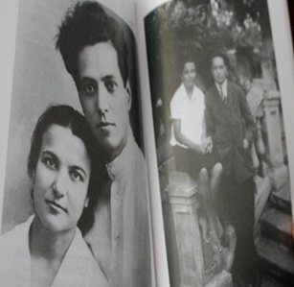
“Sevgi va vafo dostoni”
10
Tinglang. Ona tilingizga tarjima qiling.
“Zarifa opa salkam 40 yil davomida ulug‘ yozuvchining rafiqasi sifatida uning xonadonida sevgi va baxt chirog‘ini yoqib keldi; ne – ne asarlarining yozilishiga ilhom berdi; Oybek dushmanlar huruji tufayli tildan mahrum bo‘lib, qo‘li yozolmay qolganida, uning biyron tili va chaqqon qo‘li bo‘ldi. Vafotidan keyin esa adibning adabiy merosini to‘plab, to‘la nashr etish va Oybek uy – muzeyini barpo qilishga rahbarlik qildi”.

Slide 12
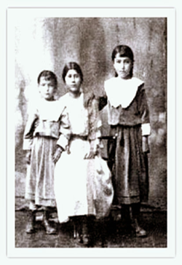
“Bolalik xotiralari”
11
Zarifa opa o‘zining bolalik xоtiralarini yodga olib, shunday yozadi: “Biz Turkiston shahrida, Qarnoq ko‘chasining katta maydoniga kelib taqalgan joyida, burchak hovlida yashar edik. Hovlimiz ichkari va tashqaridan iborat bo‘lib, bir yonboshda yangi qurilgan katta paxta zavodi turardi. Ichkari hovli bilan tashqari o‘rtasida kichik bo‘lib, bu eshik devor pardalar bilan o‘ralgan edi”.
O‘qing. Tinglang.

Slide 13
“Bolalik xotiralari”
Shu yurtda ulga’yib,bilim olganmiz
Jo’jani kuzda sanaydilar
Ona Vatanimiz bilan faxrlanishimiz kerak
Shahrimiz yanada obobdonlashtirildi
Ilm olish ayb emas
Faqat va faqat oldinga intiling
Intizomga rioya qilinsin
Albatta ,so’zimning ustidan chiqaman
12
“Ichkari hovlining butun bir tomonini pishiq, bo‘g‘otli yangi uy egallangan. Ikkinchi tomonida esa oziqxona, katta ayvon, oshxona va juda katta molxona joylashgan. Uchinchi tomonda ochiq molxona bo‘lib, buni bostirma der edik. Hovlining to‘rtinchi tomoni – ko‘chaga qaragan baland devor. Hovli 1905 – yilda zamonaning eng yuksak zavqiga muvofiq, durustgina qurilgan. Biz bu joyda 1924 – yilga qadar yashaganmiz”.

Slide 14
“Kundalikdan sahifalar”
13
“Men pianino chalishni sira bilmayman. Pianino chalishni o‘rganolmay, musiqa maktabini tashlab ketganman. So‘nggi yillarda esa hatto rasm studiyasiga qatnashni ham tark etganman. Ikki institutda ishlash, atamashunoslik bilan shug‘ullanish, darslik yozish, darsliklarni tarjima etish va onalik vazifasi... bular menga juda katta yuk bo‘lib, sutkaning 24 soati kamlik qilardi.
Ba’zan rassom do‘stlarimni, ayniqsa Urolni ko‘r­sam, ular meni juda koyir, xafa bo‘lar edilar. “Hamma kimyogar bo‘lishi mumkin. Lekin hamma ham rassom bo‘lolmaydi!”—der edi Urol.
“Sizday rassom bo‘lishimga ko‘zim yetmaydi, shuning uchun tashladim”,—derdim men unga kulgi bilan”.

Slide 15
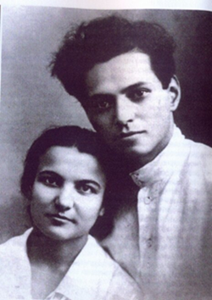
“Kundalikdan sahifalar”
14
Oybekdan kelgan xatlarni varaqlashda davom etaman:
“Zarifa! Kecha sendan telegramma oldim... Ko‘pdan beri xat olmaganim uchun ...Omonga biron nima bo‘lgandir, meni xafa qilmaslik uchun bildirishdan tortingan bo‘lsa kerak, deb o‘ylagan edim. Kechagi telegramma menga umid bag‘ishladi.
Nega bunday jim bo‘lib ketding? Maktublarim nomersiz uylaringga borib yetmadimi? 16-da Zulfiya opa manziliga xat yozishdim. Olgan bo‘lsang kerak. Sattorning xotinidan ham xat yozib yubordim, oldingmi?
Kitobing bosilayotibdirmi? Mening yozganlarim uchun gonorar oldingmi?..
Taxrir bitgan bo‘lsa kerak. Seni ko‘p qiynagandir...
Zarifa, menga pul juda kerak, keltirgan pulim bitdi, tez yubor. Xayr. Oybek. 23/IX 32”.

Slide 16
“Xotira mashqi” usuli
15
Eslab qoling!
хotiralar – чувство гордости
нayotining ma’no va mazmuni – смысл жизни
bag‘ishlangan – посвященный
atoqli ma’rifatparvar – знаменитый просветитель
namoyandalaridan biri – один из представителей
adabiy merosi – литературное наследие
ilg‘or – передовой (продвинутый)

Slide 17
“Xotira mashqi” usuli
16
Eslab qoling!
ilhom berdi – вдохновило
taqdir – судьба
dushmanlar huruji tufayli – из-за натиска врагов
ichkari hovli – внутренний двор
katta ayvon – большой навес
аtamashunoslik – терминология
koyimoq – ругать

Slide 18
Mustaqil bajarish uchun topshiriqlar
17
1.“Oybegim mening” (xotiralar)idan berilgan parchalarni o‘qing.
2. Lug‘at so‘zlarni yod oling va ular ishtirokida 3-4 ta shaxsi topilmas gaplar tuzing.

Slide 19
18
2020-2021
O‘QUV YILIDA OMAD TILAYMIZ !
E‘tiboringiz uchun rahmat!

